Slide 1



Slide 2











Комплексный подход к подготовке спортивного резерва
Код для знакомства

Slide 3
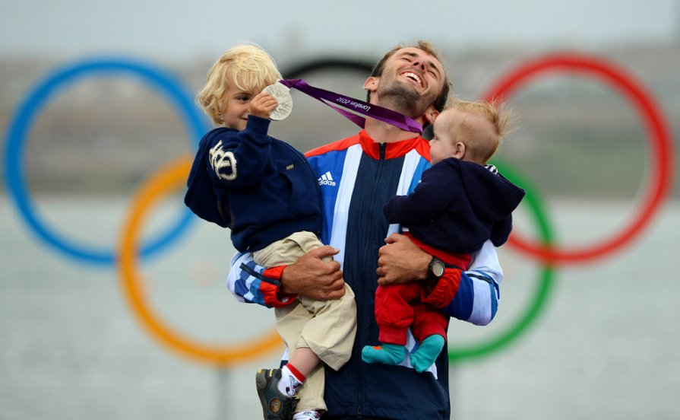
Миссия тренера
Тренер – специалист, профессионально занимающийся воспитанием и подготовкой спортсменов.
Эксперт в своем виде спорта, в его обязанности входит выявление, развитие и совершенствование способностей подопечных.

Slide 4

конец 80-х гг. XX века
Современный этап развития подготовки спортивного резерва
Обострившаяся конкуренция в спорте на международной или отечественной арене способствовала активизации поиска путей повышения эффективности организации и методики подготовки спортивного резервов в различных странах.
Принятие МОК решения о допуске
профессиональных спортсменов к участию в Олимпийских играх

Slide 5
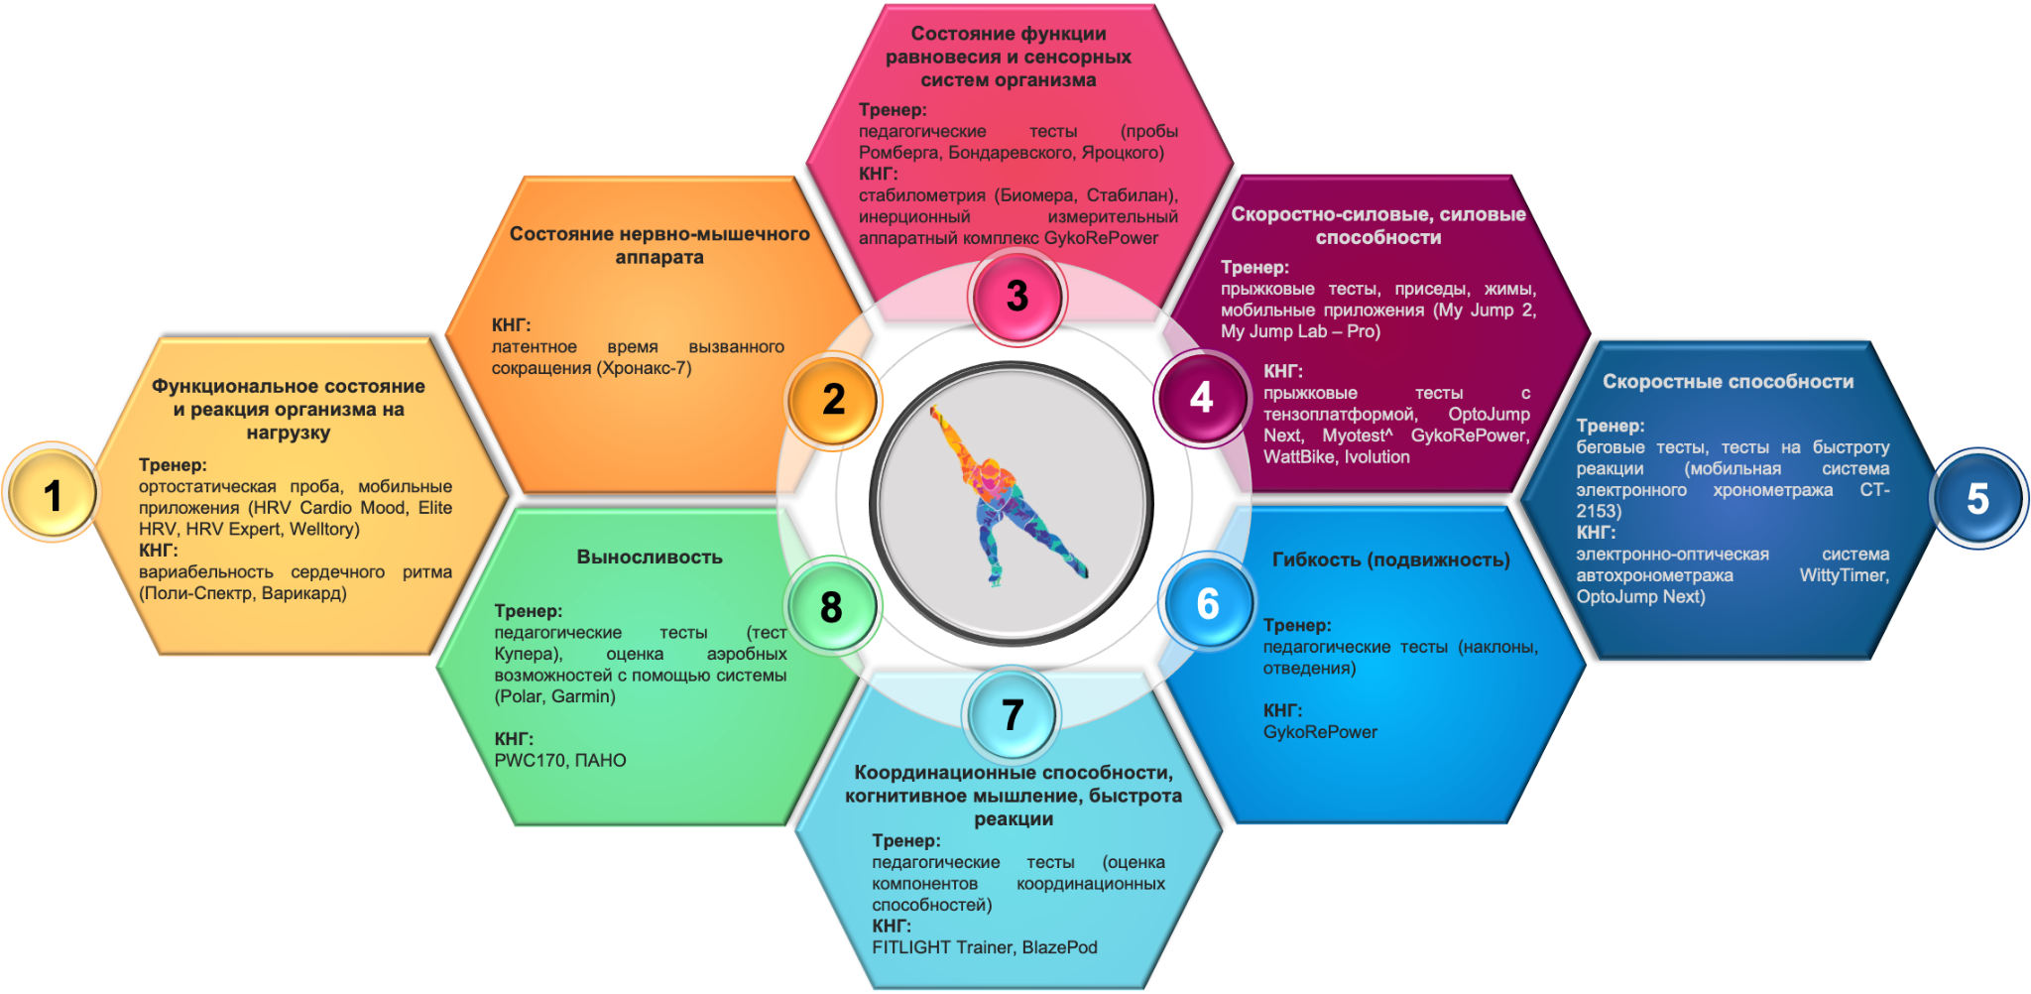
Современные инструменты для тренера

Slide 6

Причины отсутствия «талантов» и спортивных долгожителей в системе подготовки спортивного резерва
Отсутствие предрасположенности спортсмена / учащегося к виду спорта.
Форсирование нагрузки в подготовке спортсмена /учащегося.
Негативное социальное формирование спортсмена / учащегося как личности, имеющая прямую корреляцию с заниженной самооценкой.
Отсутствие учета особенностей возрастного развития (неготовность следовать указаниям взрослого, замедленный темп развития психики, опережающее развитие или ранняя специализация, трудность с адаптацией перехода на результативную работу).
Отсутствие учета личностных особенности спортсмена / учащегося (эмоционально-волевая сфера, уровень и адекватность самооценки, притязания, черты характера).
Отсутствие учета особенностей социальной сферы (взаимоотношения в семье, с тренерами, с одногруппниками).

Slide 7

Причины отсутствия «талантов» и спортивных долгожителей в системе подготовки спортивного резерва
Генеральная причина:
физкультурная организация и тренер ориентируются не на спортсмена/учащегося (клиента),
а на его результат
(принцип «здесь и сейчас» не предполагает спортивного долголетия спортсмена/учащегося)

Slide 8

Опосредованные причины отсутствия «талантов» и спортивных долгожителей в системе подготовки спортивного резерва
Отсутствие оценки предрасположенности спортсменов /учащихся для занятий видом спорта
Отсутствие заинтересованности тренеров в непрерывном повышении уровня своего профессионального развития
Отсутствие в организации клиентоориенированной политики, в том числе низкая клиентоориентированная компетентность тренерского состава
Неиспользование научно-методического, медико-биологического сопровождения подготовки спортивного резерва

Slide 9

Предложения по исправлению ситуации
Организация системы тестирования, определяющей предрасположенность спортсмена / учащегося к занятиям различными видами спорта
Организация научно-методического, медико-биологического сопровождения спортсменов /учащихся, специализирующихся в том или ином виде спорта
Ориентировать спортивную подготовку на спортсмена / учащегося, освоить и постоянно совершенствовать инструменты саморазвития и методы работы с претензиями и обращениями клиентов (на открытой платформе «Россия – страна возможностей» (https://rsv.ru/) можно проходить обучение новым навыкам и реализации своих талантов )

Slide 10

Необходимость ориентирования на вид спорта
Код для дискуссии

Slide 11

Определение ориентированности к виду спорта
Технологии ориентирования
Инновационные
Спортивная генетика
АПК «СТАНЬ ЧЕМПИОНОМ»
Альтернативные
Педагогические тесты
Антропометрия

Slide 12

Модельные характеристики как способ определения предрасположенности к видам спорта
Модели подготовленности спортсмена
Модели тренировочного процесса
Структура соревновательной деятельности
Модели динамики становления спортивного мастерства
Модели крупных структур тренировочного процесса (годичные циклы подготовки, макро- и мезоциклы)
Стороны подготовленности спортсмена (оценка уровня развития двигательных качеств)
Модели тренировочных занятий
Морфофункциональные особенности организма и возможности отдельных функциональных систем
Модели тренировочных упражнений и их комплексы

Slide 13

Практикум
«Методы индивидуального отбора по виду спорта в спортивной школе

Slide 14
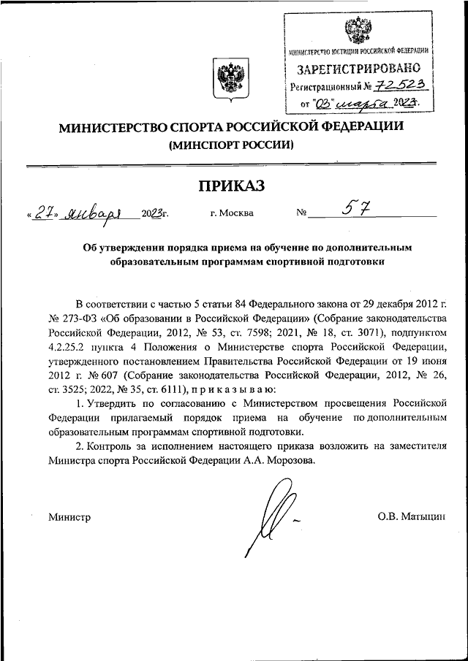

ПРИКАЗ
МИНИСТЕРСТВО СПОРТА РОССИЙСКОЙ ФЕДЕРАЦИИ
(МИНСПОРТ РОССИИ)
«Об утверждении порядка приема на обучение по дополнительным программам спортивной подготовки»
№ 57 от 27 января 2023 г.

Slide 15
Практикум
«Методы индивидуального отбора по виду спорта в спортивной школе

Slide 16

1 ГРУППА
2 ГРУППА
1 Плавание
2 Спортивная борьба
3 Спортивная гимнастика
4 Хоккей
1 Конькобежный спорт
2 Дзюдо
3 Прыжки в воду
4 Футбол
3 ГРУППА
4 ГРУППА
5 ГРУППА
1 Легкая атлетика (беговая программа)
2 Бокс
3 Легкая атлетика (прыжки в высоту)
4 Волейбол
1 Лыжные гонки
2 Каратэ
3 Фигурное катание
4 Гандбол
1 Велосипедный спорт
2 Тхэквондо
3 Легкая атлетика (метания)
4 Баскетбол

